Slide 1
Омонимы.Синонимы.
Антонимы.

Slide 2
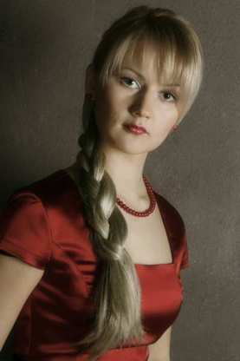
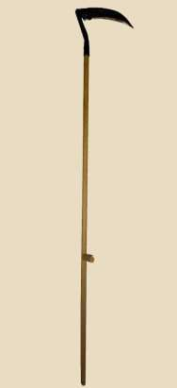
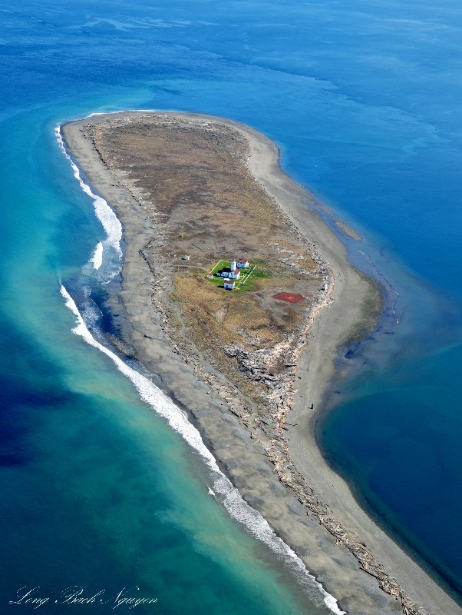
Омонимы.
Омонимы – слова одинаковые по произношению и написанию, но разные по лексическому значению.

Slide 3
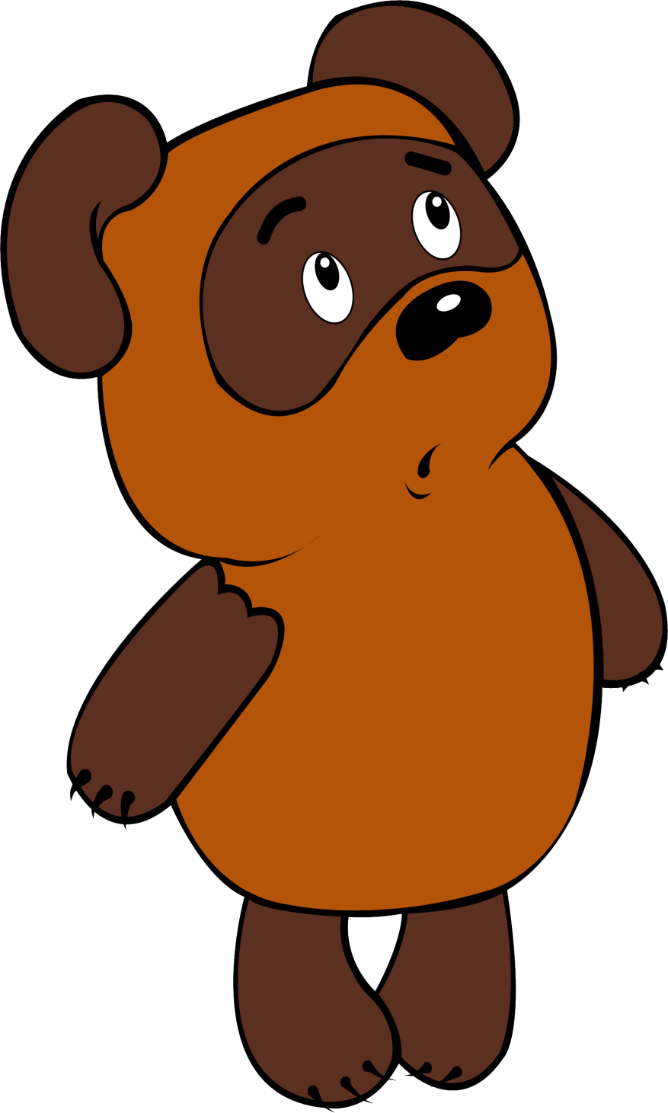
Нес медведь, шагая к рынку,
На продажу меду кринку.
Вдруг на мишку – вот напасть! –
Осы вздумали напасть.
Мишка с армией осиной
Дрался вырванной осиной.
Мог ли в ярость он не впасть,
Если осы лезли в пасть.
Жалили куда попало,
Им за это и попало.

Slide 4
Омонимы придают особую выразительность, остроту пословицам.
Каков ни есть, а хочет есть.
На мирной ниве и на поле брани умей
командовать без брани.
Не под дождём – постоим да подождём.

Slide 5

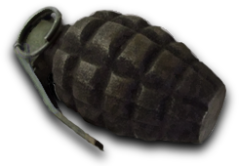
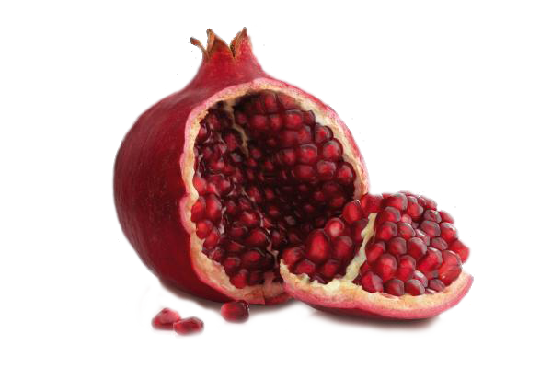
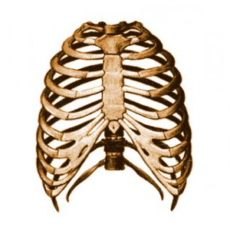
Омонимия лежит в основе многих загадок.
Оружье, фрукты, камни-
самоцветы, одно
название – разные
предметы.
В какой клетке
не держат птиц
и зверей?

Slide 6
Омографы. Омоформы. Омофоны.
Омографы - слова, совпадающие с
другими только по написанию.
например: «замок» - устройство и
«замок» - сооружение.
Омоформы - слова, совпадающие в своем
звучании лишь в отдельных формах.
например: существительное «печь» и глагол «печь».
Омофоны - слова, одинаково звучащие, но
различающиеся на письме.
например: «плод» и «плот».

Slide 7
Омографы:
Замок – замок
Кружки- кружки
Стрелки - стрелки
Омоформы:
Снег сказал:
-Когда я стаю,
Станет речка голубей,
Потечет, качая стаю
Отраженных голубей.
Омофоны:
-Вы, щенки! За мною ступайте!
Будет вам по калачу,
Да смотрите ж, не болтайте,
А не то поколочу!

Slide 8
Синонимы.
Синонимы - слова одной и той части
речи, обозначающие одно и то же, но
различающиеся друг от друга оттенками
лексического значения и
употреблением в речи.
Синонимический ряд - группа синонимов, состоящая из двух и более слов, например: красный, алый, бордовый, багряный, кровавый.
В синонимическом ряду один из синонимов является главным. В приведенном примере основным является слово красный.

Slide 9
Типы синонимов:
Лексические
Буря, ураган, шторм
Стилистические
Тройка – трояк; спать, дрыхнуть.
Синтаксические
Начать работу – приступить к работе.

Slide 10
Синонимы в речи служат:
для более точного выражения мысли
(жаркий и теплый);
для выражения эмоциональной окраски
(упал и брякнулся);
как способ связи соседних предложений в тексте и устранения неоправданных повторов одного и того же слова
(Пушкин - солнце нашей литературы. Он
является создателем русского литературного
языка. Великий поэт оставил нам в наследство
замечательные образцы художественной речи).

Slide 11
Градация.
В художественной литературе
используется прием нагнетания
синонимов, чтобы достичь эффекта
наибольшей выразительности.
Как ему до сих пор не пришло в голову,
что это обман зрения, галлюцинация, мираж?
Он волновался, тревожился, сходил с ума.

Slide 12
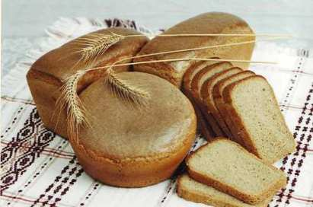
Антонимы.
Антонимы – слова одной и той же части речи с противоположным значением.
Свежий хлеб – чёрствый хлеб
Различают контекстуальные антонимы, т. е. слова, противопоставленные в определенном контексте:
Не считай недруга овцой – считай волком.
На Руси не все караси – есть и ерши.

Slide 13
Для чего в речи нужны антонимы?
Для сопоставления и противопоставления
Чёрный – белый
Большой – маленький
Для большей художественной выразительности
«Если жизнь тебя обманет,
Не печалься, не сердись,
В день уныния смирись:
День веселья, верь, настанет!»
А.С.Пушкин

Slide 14
Антитеза.
Антитеза - противопоставление резко
Контрастных понятий для создания
художественного образа.
Ты и убогая, ты и обильная, ты и
могучая, ты и бессильная, матушка-Русь.
( Н.А.Некрасов)

Slide 15
Оксюморон.
Оксюморон - стилистический прием
сопоставления на первый взгляд
несопоставимых, взаимоисключающих
понятий.
Пышное природы увяданье, убогая
роскошь наряда, горячий снег, живой
труп.

